Slide 1
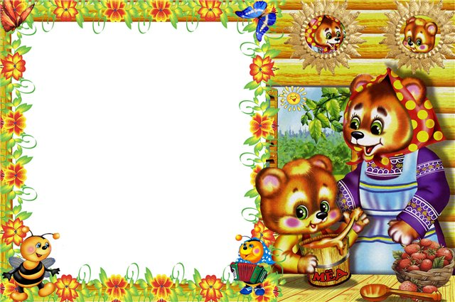
Влияние театрализованной деятельности на формирование у детей диалогической формы речи и коммуникативных способностей

Slide 2
проблемы:
Односложная, состоящая из простых предложений;
Бедность речи, недостаточный словарный запас;
Замусоривание речи сленговыми словами;
Бедная диалогическая речь;
Неспособность построить монолог;
Отсутствие навыков культуры речи.

Slide 3
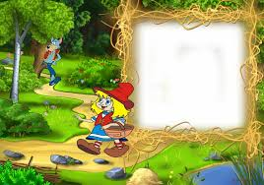
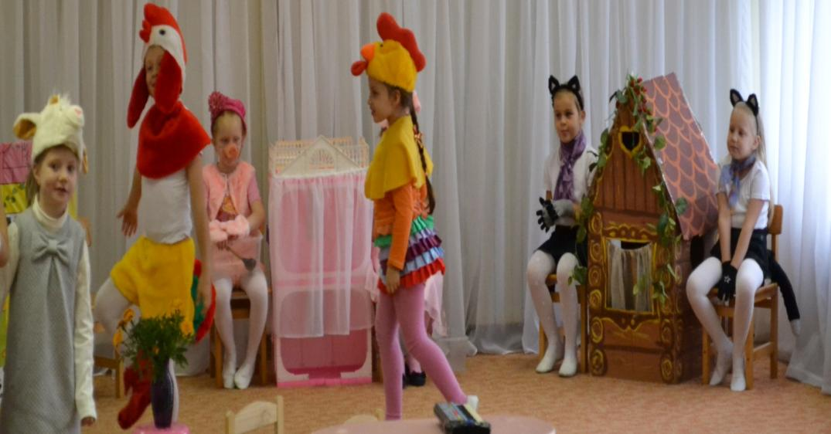
цель – развитие речи детей дошкольного возраста через театрализованную деятельность

Slide 4
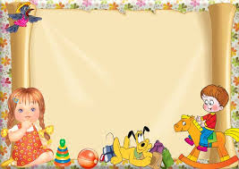
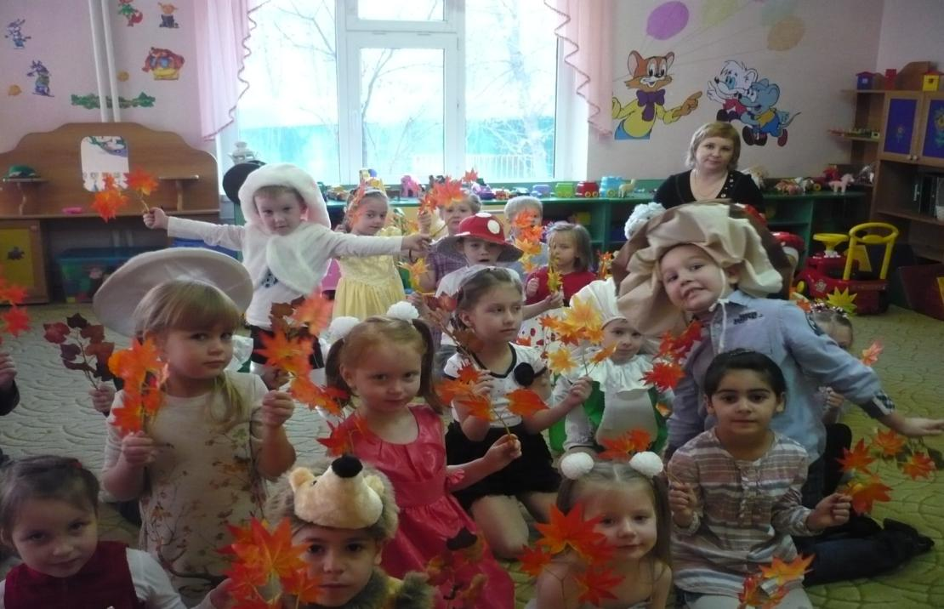
большую роль в развитии речи детей играет правильно организованная предметно-пространственная среда

Slide 5
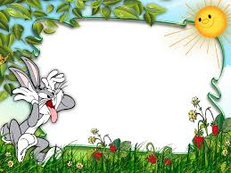
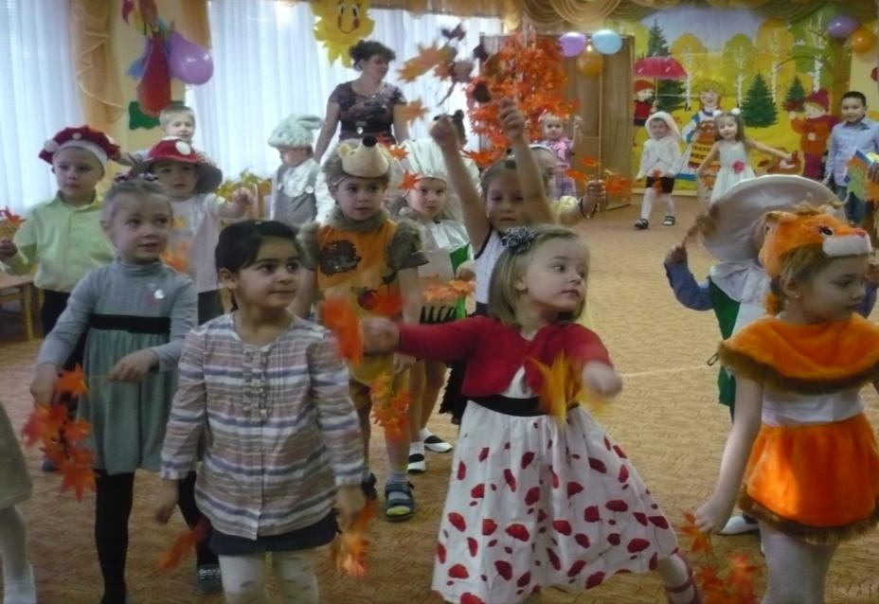
школа элементарных основ актёрского мастерства – театральные этюды

Slide 6
одним из этапов в развитии речи через театрализованную деятельность является работа над выразительностью речи

Slide 7
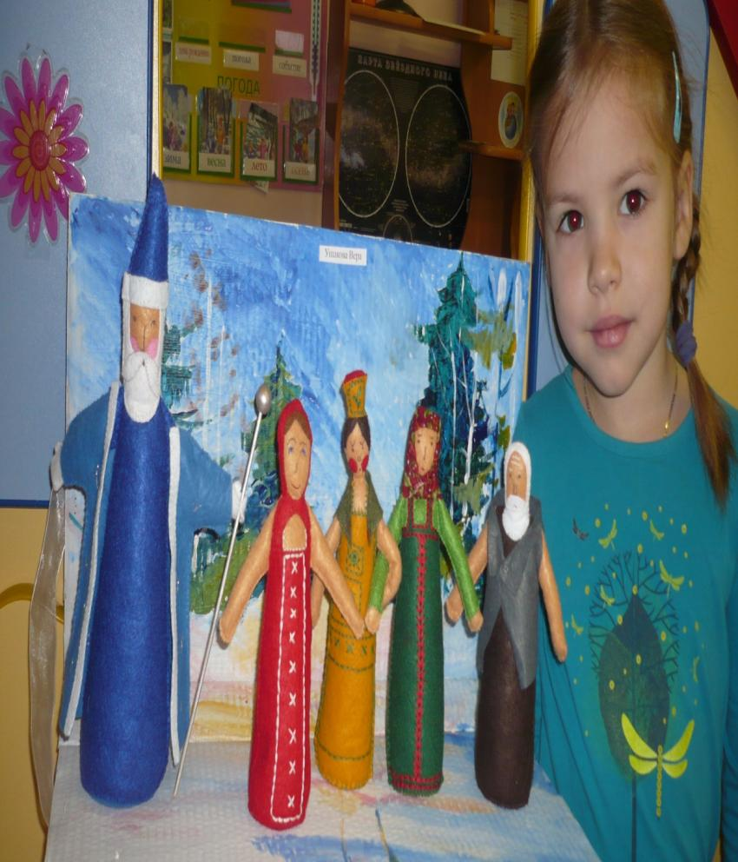
Следующий этап моей работы – творческие задания

Slide 8
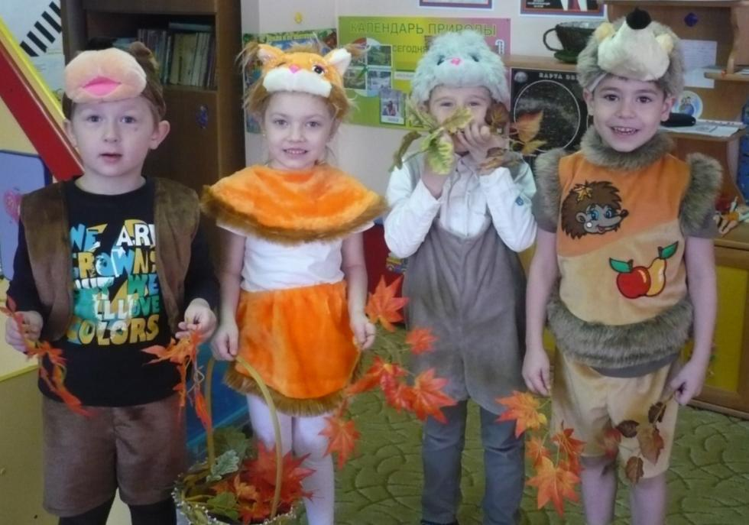
метод сказкотерапия, развивает у детей творческую инициативу, умение преодолевать детские страхи, чувство тревожности.

Slide 9
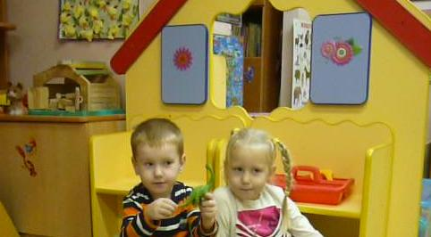
В работе над формированием звуковой культуры речи широко использую речевые средства: потешки, считалки, чистоговорки и т.д.

Slide 10
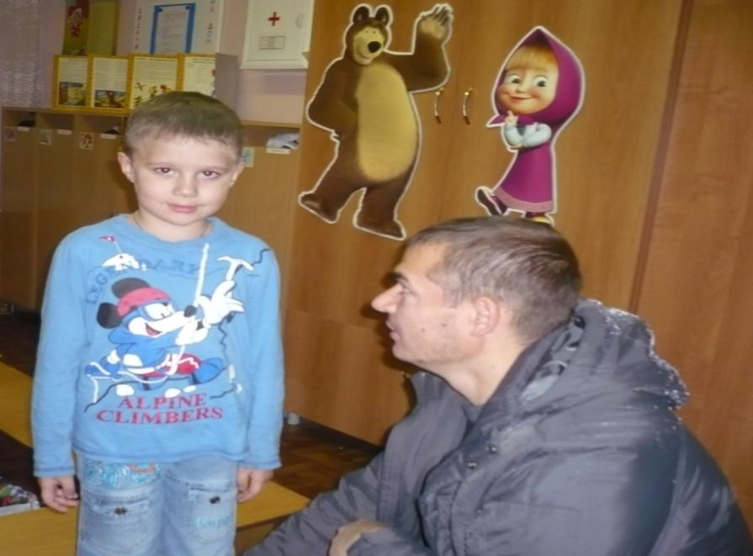
Практика показала, что работа по развитию речи не будет полноценна без участия семьи

Slide 11
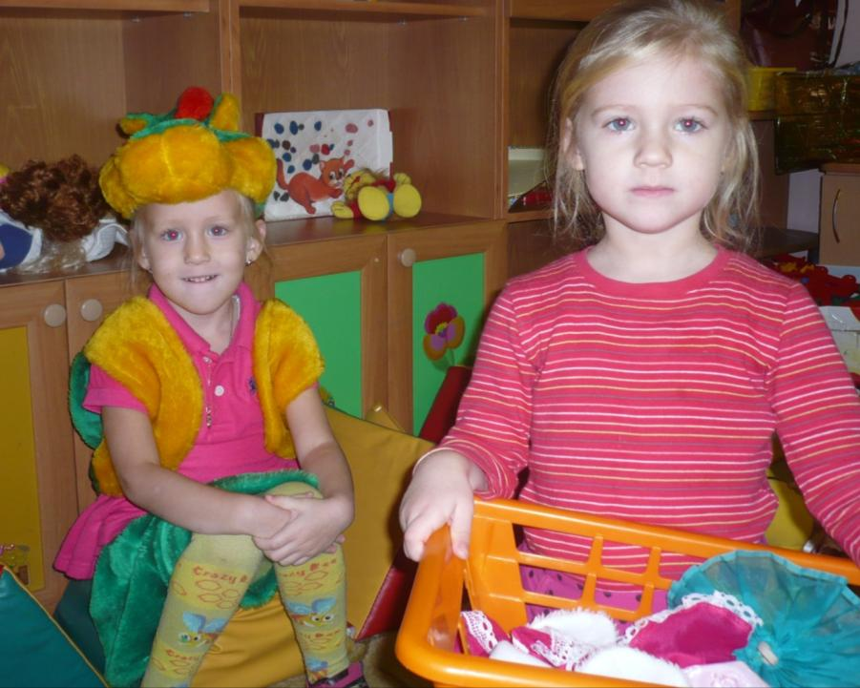
* У детей повысился уровень развития речи.
*Вырос интерес к театрализованной деятельности, дети активно принимают участие в драматизации знакомых сказок, разыгрывают небольшие сценки.
*Заметно повысился уровень сформированности коммуникативных навыков.

